Slide 1
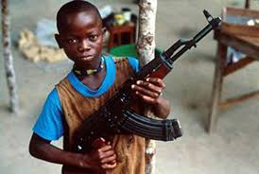
L’Africa e la tragedia dei bambini soldato
Oggi, nel mondo, complessivamente, sono più di 250.000 i bambini-soldato e il loro utilizzo rappresenta una gravissima violazione dei diritti umani e un ripugnante crimine di guerra.
Prof. Francesco Cannizzaro Specialista in Pedagogia, Bioetica e Sessuologia

Slide 2
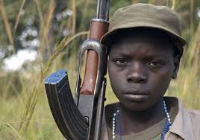
L’Africa e la tragedia dei bambini soldato
Al Sud Sudan spetta il triste record di bambini soldato
Il Paese maggiormente penalizzato, stando a una comparazione dei dati provenienti da autorevoli organizzazioni umanitarie, è il Sud Sudan con circa 19.000 ragazzi e ragazze arruolati nelle varie formazioni armate che infestano soprattutto le zone rurali.
Nella Repubblica Centrafricana, nonostante l’intesa per un governo di unità nazionale, i minori costretti a imbracciare un’arma da fuoco sono circa 6.000.

Slide 3
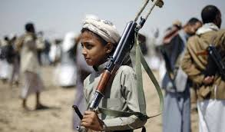
L’Africa e la tragedia dei bambini soldato
In Nigeria è molto attivo il movimento terroristico Boko Haram
Nell’infame lista c’è anche la Repubblica Democratica del Congo dove, solo nel 2017, sono stati segnalati oltre mille casi di reclutamento e la cifra complessiva sembra essere ben superiore alle 3.000 unità.
Nel nordest della Nigeria, in cui è attivo il movimento terroristico Boko Haram, oltre 3.500 bambini sono stati reclutati come combattenti tra il 2013 e il 2017.

Slide 4
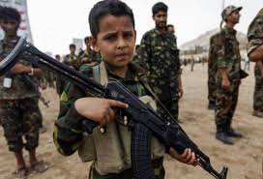
L’Africa e la tragedia dei bambini soldato
Una situazione generale molto preoccupante
Lo stesso scenario è riscontrabile in Somalia, nelle regioni sudanesi del Darfur e delle Montagne Nuba, per non parlare della fascia Saheliana (particolarmente in Mali e Burkina Faso) dove recenti episodi di violenza nei villaggi, per mano di gruppi armati, hanno coinvolto, come parte attiva, dei giovanissimi.
E cosa dire della Libia, dove all’interno delle milizie autoctone opera un numero finora imprecisato di minori? Se da una parte è evidente che non è possibile accedere a dati certi e le stime spesso divergono fra di loro, soprattutto in ragione della fluidità del fenomeno, la situazione generale è comunque preoccupante.

Slide 5
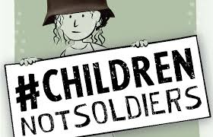
L’Africa e la tragedia dei bambini soldato
Qualche notizia incoraggiante
Di positivo c’è per fortuna il fatto che ogni anno vengono sottratti ai gruppi ribelli e agli eserciti convenzionali centinaia di minori grazie a proficue attività negoziali.
È quanto avvenuto, ad esempio nello Stato nigeriano del Borno dove 894 bambini-soldato sono stati rilasciati dalla Civilian Joint Task Force (Cjtf) come parte dell’impegno preso dalla milizia per porre fine e prevenire il reclutamento di minori. Di questi 106 sono risultati essere ragazze.

Slide 6
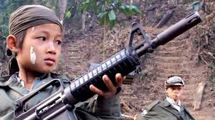
L’Africa e la tragedia dei bambini soldato
Il duplice ruolo della vittima sacrificale e del carnefice
In questi anni, rispetto all’ignobile tratta dei bambini-soldato, la società civile internazionale si è mobilitata ripetutamente.
D’altronde, l’impiego dei minori nelle azioni belliche, soprattutto dove sono in corso guerre asimmetriche, è un dato incontrovertibile che non può lasciare indifferenti.
Ognuno di questi combattenti, indipendentemente dallo scenario in cui opera, assume il duplice ruolo della vittima sacrificale e del carnefice.
Da una parte il giovane combattente, poco importa se appartenga a questa o a quella nazionalità, viene costretto a sacrificare la propria innocenza; dall’altra esso si trasforma spesso nel più crudele degli aguzzini.

Slide 7
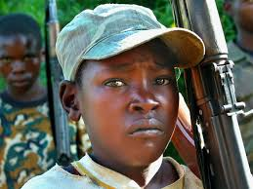
L’Africa e la tragedia dei bambini soldato
Il fenomeno degli arruolamenti ha subito dei mutamenti
In Africa, comunque, negli ultimi anni, il fenomeno dell’arruolamento ha subìto dei mutamenti che andrebbero valutati con grande attenzione.
In alcune zone della fascia sub-sahariana esso è avvenuto, prevalentemente, in modo coercitivo, attraverso raid perpetrati da milizie di vario genere.
Nel nord Uganda, ad esempio, dove la guerra civile si è conclusa da più di un decennio, i villaggi venivano attaccati, messi a ferro e fuoco e spesso i minori assistevano all’uccisione dei propri genitori e parenti.
Questa brutale tecnica veniva poi seguita dall’indottrinamento, anch’esso esercitato con modalità invasive.

Slide 8
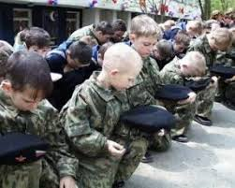
L’Africa e la tragedia dei bambini soldato
Ragazzi e ragazze manipolati e traumatizzati
In Sierra Leone, durante gli anni Novanta, i ragazzi e le ragazze subivano delle sedute psicologiche manipolatorie traumatizzanti e terrorizzanti, a cui erano associate pratiche suggestionanti come l’obbligo di bere latte e polvere da sparo, oltre all’assunzione di sostanze stupefacenti.
I ribelli sierraleonesi del Fronte unito rivoluzionario (Ruf) condivisero questi metodi brutali e fortemente invasivi, anche con formazioni armate locali e della vicina Liberia.

Slide 9
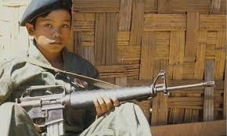
L’Africa e la tragedia dei bambini soldato
Ragazzi e ragazze sottoposti a unzioni e rituali
Nel nord Uganda, i famigerati ribelli dell’Lra si spinsero ben oltre nelle pratiche manipolatorie. I minori rapiti entravano a far parte del movimento armato solo dopo l’unzione (in lingua acholi: wiro ki moo) che veniva somministrata sul corpo della nuova recluta, secondo un rituale ideato da Joseph Kony, fondatore dell’Lra.
Lo scopo era duplice: serviva a rendere idealmente invincibile il giovane combattente e a vincolarlo al movimento attraverso un legame ritenuto dagli stessi ribelli indissolubile.
Pare che questa pratica del wiro ki moo sia stata utilizzata dai vertici dell’Lra anche dopo il ripiegamento dei ribelli, avvenuto dieci anni or sono, nei Paesi limitrofi (Repubblica Centrafricana e Repubblica Democratica del Congo e Sud Sudan).

Slide 10
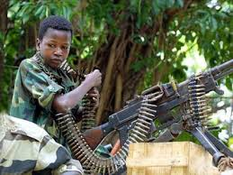
L’Africa e la tragedia dei bambini soldato
Evoluzioni nelle modalità di reclutamento
L’ingresso, però, dei movimenti jihadisti, come Boko Haran in Nigeria, e in generale nella vastissima regione saheliana, ha determinato una evoluzione nelle modalità di reclutamento.
Infatti, esso avviene anche a seguito di un indottrinamento compiuto nei villaggi rurali tra i giovani, molti dei quali analfabeti. Emblematico è il caso del Camerun, dove Boko Haram è sconfinato in questi anni ripetutamente.
Qui alcune componenti della società civile, con la collaborazione dei missionari, hanno organizzato dei programmi preventivi di educazione alla pace in grado di contrastare il proselitismo dei ribelli nigeriani.

Slide 11
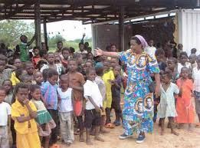
L’Africa e la tragedia dei bambini soldato
Esperienze significative dal punto di vista del recupero
È importante sottolineare che, nel corso dell’ultimo ventennio, vi sono state, soprattutto nell’Africa sub-sahariana, delle esperienze significative dal punto di vista del recupero (sia psicologico che scolastico-lavorativo), finalizzate alla reintegrazione di questi minori nelle loro rispettive comunità.
Un numero rilevante di Organizzazioni non governative e congregazioni missionarie hanno investito risorse umane ed economiche con grande zelo e dedizione in questa nobile causa.
Ciò ha determinato la messa a punto di protocolli riabilitativi, in collaborazione con le forze multinazionali di pace, che si sono rilevati proficui.

Slide 12
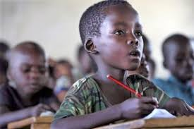
L’Africa e la tragedia dei bambini soldato
Operazioni di accompagnamento alle famiglie
Ad esempio, in Sierra Leone, alla fine degli anni Novanta, al momento del rilascio, il bambino-soldato veniva accompagnato dal proprio ufficiale ribelle agli appositi centri di disarmo, sotto la supervisione dell’Ecomog (la forza militare d’interposizione dei Paesi dell’Africa occidentale) e dell’Unamsil (il contingente Onu dispiegato nell’ex protettorato britannico).
Il suo nome era iscritto su uno speciale registro e così acquisiva lo status di “ex combattente”. Successivamente, avveniva il trasferimento in un campo di smobilitazione dove il minore otteneva lo “stato civile”.
Qui scattava l’operazione di ricerca dei familiari. Il ricongiungimento con i parenti era, certamente, la fase più delicata del percorso di recupero e rappresentava in molti casi un ostacolo che poteva rivelarsi insormontabile.

Slide 13
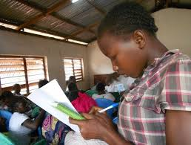
L’Africa e la tragedia dei bambini soldato
Casi di rifiuto da parte dei familiari
A volte capitava che il campo di smobilitazione fosse lontano dal villaggio natale dell’individuo che doveva quindi essere trasferito nel centro più vicino alla sua zona d’origine.
Il vero trauma si manifestava, però, quando, dopo lunghe ricerche, l’ex bambino-soldato subiva il rifiuto dei propri cari. Poteva capitare che i genitori fossero deceduti e che la “famiglia estesa” (zii, cugini o nonni) non intendesse farsi carico del nuovo onere.
In quegli anni, in Sierra Leone, la popolazione autoctona conosceva molto bene (per esperienza diretta) gli atti criminali che i giovani ribelli erano stati capaci di compiere (mutilazioni, uccisioni). Dunque, vi era una diffusa paura che questi ex combattenti, sebbene fossero figli o fratelli, potessero essere ancora pericolosi.

Slide 14
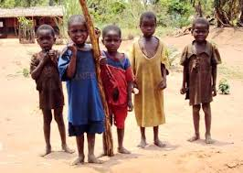
L’Africa e la tragedia dei bambini soldato
Il reclutamento: Drammatica conseguenza di ingiustizie sociali
Il fenomeno del reclutamento dei minori è sempre stato legato a questioni scottanti: il controllo del territorio per conto di imprese minerarie, la povertà endemica, la militarizzazione delle società e l’assenza di democrazia.
Ecco perché lo sfruttamento dei minori per fini bellici è solo una drammatica conseguenza delle ingiustizie che affliggono le società locali.

Slide 15
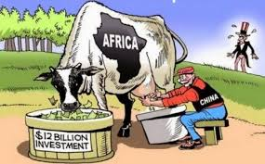
L’Africa e la tragedia dei bambini soldato
Il reclutamento con la complicità di potentati
Il loro arruolamento è avvenuto in passato e avviene tuttora in Africa, nei ranghi di formazioni regolari o ribelli, con la complicità di potentati vicini e lontani, per interessi antitetici a quelli del bene collettivo e personale.
Vi sono, infatti, imprese che smerciano illegalmente armi e munizioni, con l’intento di avere il monopolio delle commodities (minerali e fonti energetiche).

Slide 16
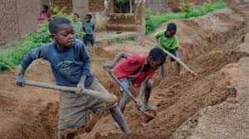
L’Africa e la tragedia dei bambini soldato
Nessun minore può essere reclutato forzatamente
È bene ricordare che nel 2000, 153 Paesi approvarono il Protocollo opzionale alla Convenzione Onu sui diritti dell’infanzia e dell’adolescenza, concernente il coinvolgimento dei minori nei conflitti armati.
Uno strumento giuridico ad hoc stabilisce che nessun minore di 18 anni possa essere reclutato forzatamente o utilizzato direttamente nelle ostilità, né dalle forze armate di uno Stato né da gruppi armati.

Slide 17
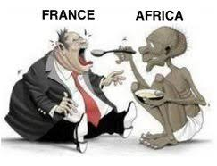
L’Africa e la tragedia dei bambini soldato
I riferimenti normativi non mancano
Il Protocollo in questione non è l’unico documento internazionale rilevante in materia. Vi è, ad esempio, la Carta Africana sui diritti e il benessere del bambino (African Charter on the Rights and Welfare of the Child), ratificata da 46 Stati membri dell’Unione Africana su 54.
La Convenzione 182 dell’Ilo sulla proibizione e l’azione immediata per eliminare le peggiori forme di lavoro minorile, ratificata da 175 Stati.

Slide 18
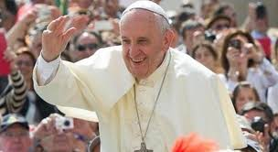
L’Africa e la tragedia dei bambini soldato
Non resta, davvero, che passare dalle parole ai fatti
«Fermiamo questo crimine abominevole» ha scritto, lo scorso 12 febbraio 2019, papa Francesco, tramite il suo account Twitter @Pontifex, in occasione della Giornata internazionale contro l’uso dei bambini-soldato.
FINE

